Slide 1
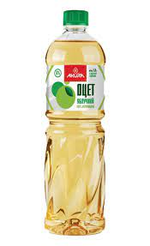

Хімічні властивості етанової кислоти
Тема уроку:

Slide 2

Повторення
1. Пригадайте дію неорганічних кислот на індикатори.
2. Пригадайте, як взаємодіють неорганічні кислоти з металами.
3. Пригадайте фізичні властивості етанової кислоти.

Slide 3

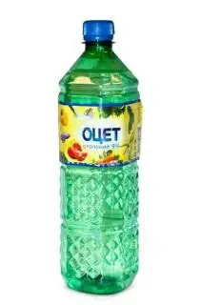
Карбонові кислоти
На прикладі етанової (оцтової) кислоти ви ознайомитеся з представниками класу оксигеновмісних органічних сполук — кислотами.
Розчин цієї кислоти з масовою часткою 9 % відомий під назвою «оцет», його використовують як смакову приправу.

Slide 4
Карбонові кислоти
Хімічні властивості карбонових кислот обумовлені наявністю в їх складі карбоксильної групи −COOH.
Розчинні кислоти дисоціюють у воді на катіони Гідрогену і аніони кислотного залишку:
.
Йони Гідрогену надають розчинам кислот кислий смак, а також спільні з неорганічними кислотами хімічні властивості.

Slide 5
Карбонові кислоти
Карбонові кислоти — слабкі електроліти і слабкі кислоти. Найсильніша з них, метанова, відноситься до кислот середньої сили. Зі збільшенням числа атомів Карбону в молекулі сила кислот зменшується.
У хімічних реакціях з багатьма речовинами утворюються солі карбонових кислот. Солі мурашиної кислоти — форміати (метаноати), солі оцтової кислоти — ацетати (етаноати).

Slide 6
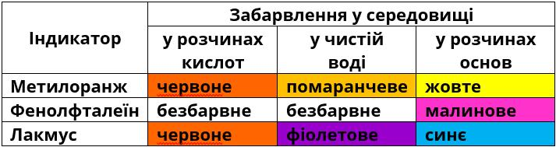
Хімічні властивості етанової кислоти
1. Змінює забарвлення індикаторів.
Лакмус і метилоранж в розчині етанової кислоти стають червоними. Фенолфталеїн своє забарвлення не змінює, як і в розчинах неорганічних кислот

Slide 7
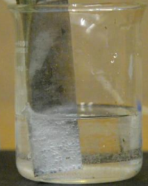
Хімічні властивості етанової кислоти
2. Взаємодіє з деякими металами (Mg,Zn,Al) з виділенням водню і утворенням солей (етаноатів, або ацетатів):
Цинк з оцтовою кислотою
Бульбашки свідчать про виділення водню

Slide 8
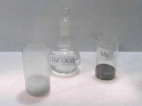
Хімічні властивості етанової кислоти
Дослід: Взаємодія етанової кислоти з магнієм. Покладемо у пробірку гранули магнію. Наллємо в пробірку розчин етанової кислоти.
Відбувається реакція, що супроводжується виділенням водню. Однак у пробірці водень виділяється повільно. Це свідчить про те, що вона є слабкою кислотою.
2СН₃СООН + Mg → 2СН₃СОО⁻ + Mg²⁺ + Н₂↑.
Поясніть, чому в йонно-молекулярному рівнянні етанова кислота подана в молекулярній формі.

Slide 9
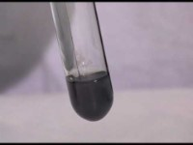
Хімічні властивості етанової кислоти
3. Реагує з основними оксидами з утворенням солі і води:

Slide 10
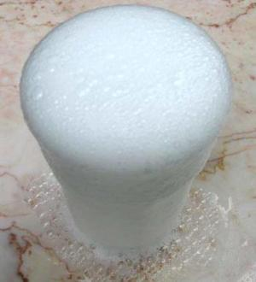
Хімічні властивості етанової кислоти
4. Вступає у реакцію нейтралізації з основами:
5. Взаємодіє з карбонатами. Реакція відбувається з виділенням
вуглекислого газу:
Сода і оцет

Slide 11

Висновки
• Етанова кислота — представник насичених карбонових кислот, до складу якої входить залишок молекули метану —СН₃ і карбоксильна група —СООН.
• Карбоксильна група зумовлює властивості етанової кислоти внаслідок поляризації зв'язку до більш електронегативного атома Оксигену та послаблення зв'язку між атомами Оксигену й Гідрогену.
• Етанова кислота — слабкий електроліт, однак змінює забарвлення індикаторів. Як кислота реагує з металами, основами, солями.
• Етанову кислоту широко застосовують у різних галузях промисловості: харчовій, текстильній, фармацевтичній, вона є сировиною для органічного синтезу, розчинником багатьох речовин

Slide 12
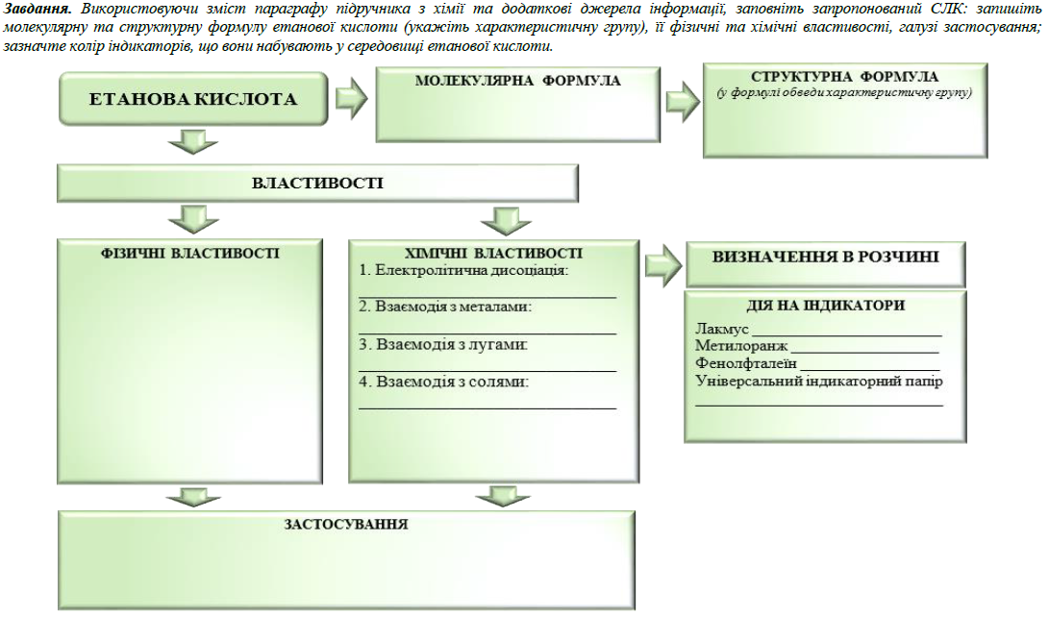
Узагальнення знань

Slide 13
Джерела
1. Хімія : підруч. для 9 кл. загальносвіт. навч. закл. / М. М. Савчин. – К. : Грамота, 2017. – 256 с.
2. Електронний ресурс: https://miyklas.com.ua/p/himija/9-klas/naivazhlivishi-organichni-spoluki-292997/etanova-otctova-kislota-308583/re-93fb69e0-c47f-4511-b9c4-49e42de48dfe
3. Практичний аспект використання технології графіки на уроках хімії в школі : збірник / А.В. Метейко, за ред. І.В. Удовиченко. Суми : ФОП Цьома С.П., 2021. 109 с.

